Slide 1
Evolution de la géométrie
La réponse à un besoin
Un sujet d’étude défini, avec des règles et une exigence de démonstration
L’algèbre géométrique remplace l’algèbre
La géométrie analytique

Slide 2
La réponse à un besoin
Les babyloniens avaient quelques connaissances de propriétés des triangles ( il semble qu’ils utilisaient la relation de Pythagore) et des notions de mesure ( l’aire du disque était calculée avec une valeur de 3 puis plus tard de 3 1/8 ), ce qui leur permettaient des calculs rudimentaires d’aires et de volumes.

Slide 3
La réponse à un besoin
Mais, Hérodote attribue à l’ancienne Egypte (-2000) l’invention de la géométrie en réponse aux problèmes posés par les crues du Nil: il faut après chaque crue redonner un terrain de surface équivalente à chacun.
On n’émet pas un raisonnement théorique.
Geo: terre
Metron: la mesure

Slide 4
Un sujet d’étude en soi
Euclide est un mathématicien grec du IIIè s av JC, fondateur de l’école mathématique d’Alexandrie. On lui attribue la paternité de treize livres: Eléments .
Il y donne les premières définitions théoriques (point, ligne, droite, surface,…), pose 5 postulats et des axiomes, puis étudie des configurations et démontre des propriétés géométriques. Les objets géométriques deviennent des sujets d’étude théorique et la rigueur dans les démonstrations devient exigible.

Slide 5
L’algèbre géométrique rend inutile l’algèbre
La géométrie a tellement pris d’ampleur que l’algèbre ne se développe pas. Sur le fronton de l’académie de Platon, on pouvait lire: « Nul n’entre ici s’il n’est géomètre ».
Les problèmes algébriques comme les résolutions d’équation ou les « calculs » littéraux sont traduits par des figures géométriques. Le produit de deux quantités est vu comme une aire:
« Lorsque deux nombres se multipliant font un nombre, celui qui est produit se nomme plan et ses côtés sont les nombres multipliés », définition donnée par Euclide dans le 7ème livre de ses Eléments de mathématiques

Slide 6
Une identité remarquable

Slide 7
Une résolution d’équation
Pour résoudre une équation que nous noterions actuellement ax=b , avec a et b des valeurs connues et x l’inconnue, les grecs interprétaient ax comme l’aire d’un rectangle de côtés a et x, cette aire devant être égale à b donc à l’aire d’une rectangle de côtés b et 1.
Ils construisaient alors une figure afin de résoudre le problème.

Slide 8
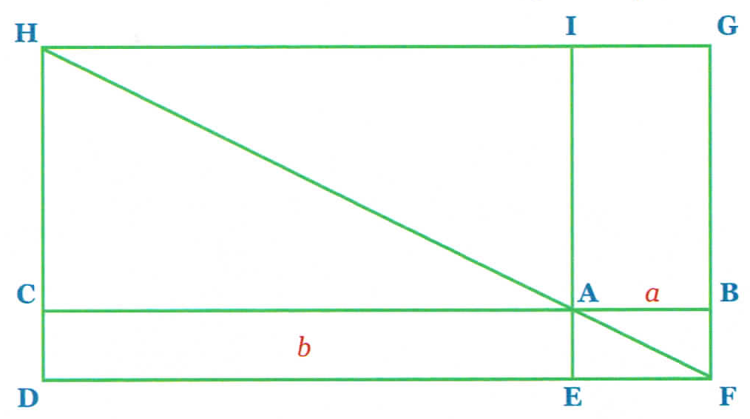
Une résolution d’équation
La solution est la longueur BG.

Slide 9
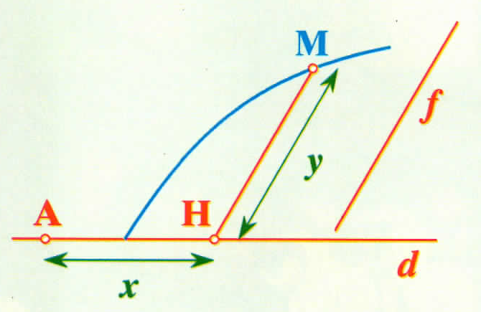
La géométrie analytique
Il faut attendre le français Descartes (196-1650), pour que les courbes géométriques puissent être décrites par une relation polynômiale entre l’abscisse et l’ordonnée. Il met en relation les courbes d’une part et les nombres d’autre part: c’est la géométrie analytique. Il introduit le mot abscisse.

Slide 10
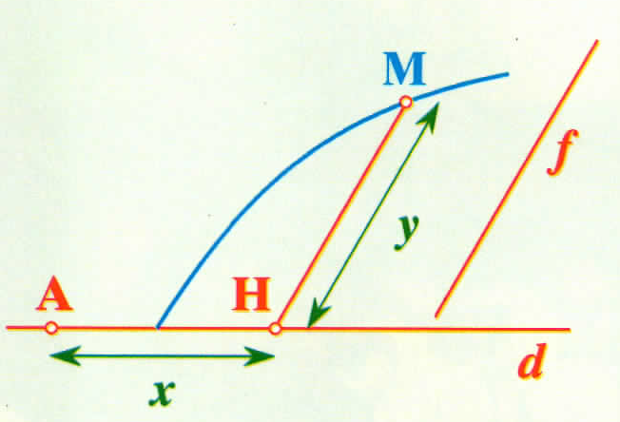
Abscisse: abréviation de l’expression « ligne scission » (coupée) car définie comme la distance entre un point origine et le projeté sur la droite d de référence( horizontale) selon une direction « ordonnée »
Ordonnée: vient de ordinatim applicatae en latin, signifiant « régulier », correspondant aux segments régulièrement disposés sur une droite f définis par les projetés des points d’une courbe sur cette droite.(Pascal)

Slide 12
En Allemagne, autour des années 1840, Grassmann développe une analyse géométrique indépendante du choix de coordonnées. Son point de départ est l’addition de forces, de vitesses, c’est-à-dire l’addition de vecteurs comme des segments orientés.
Ses travaux le conduisent à définir un produit de vecteurs.

